Slide 1
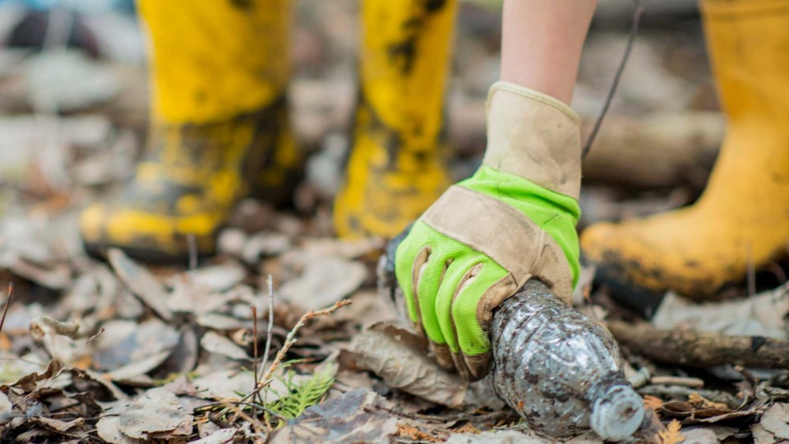
Bæredygtighed til spejder

Slide 2
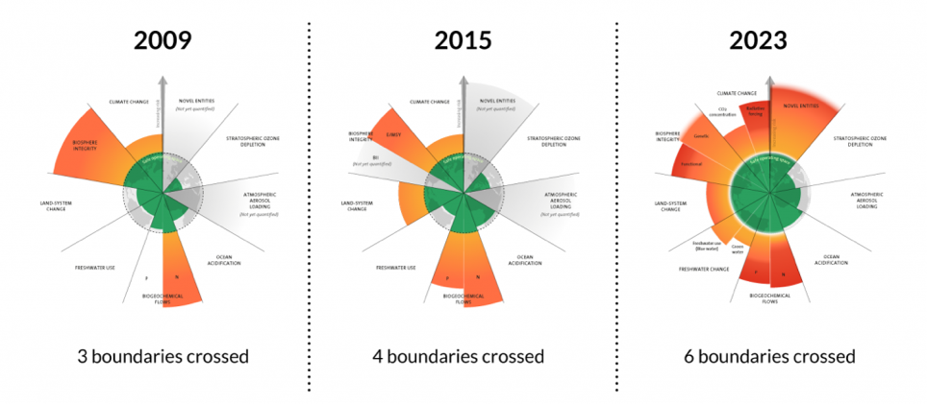
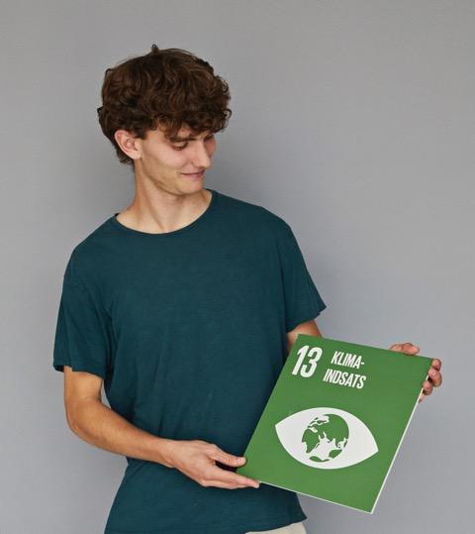
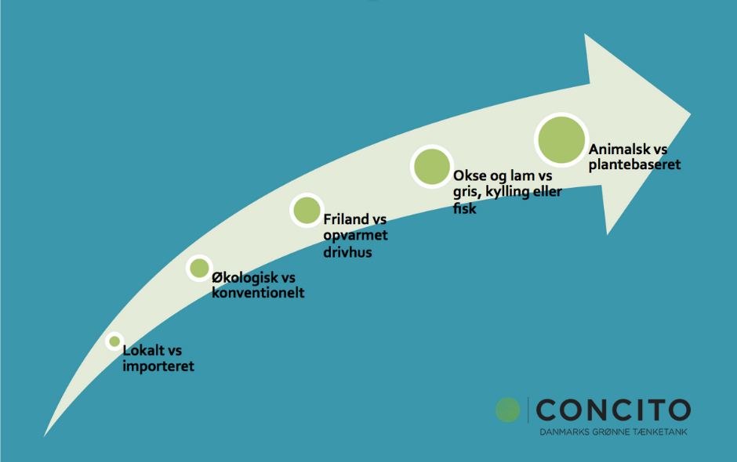
Klimaet: Hot or not
Sigurd S. Krabbe
Program
Ungeklimarådet: Hvad er det?
Bæredygtighed til spejder
Hvorfor?
Hvordan?

Slide 3
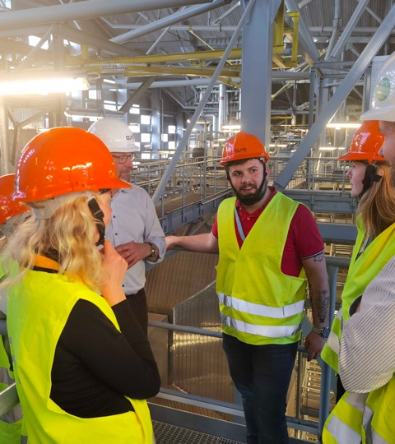
Ungeklimarådet
14 medlemmer – halvdelen fra organisationer
Arbejde:
Anbefalinger til ministeren
Deltager i samfundsdebatten
Dialog med virksomheder, kommuner og organisationer
Engagerer unge i klimadebatten

Slide 4
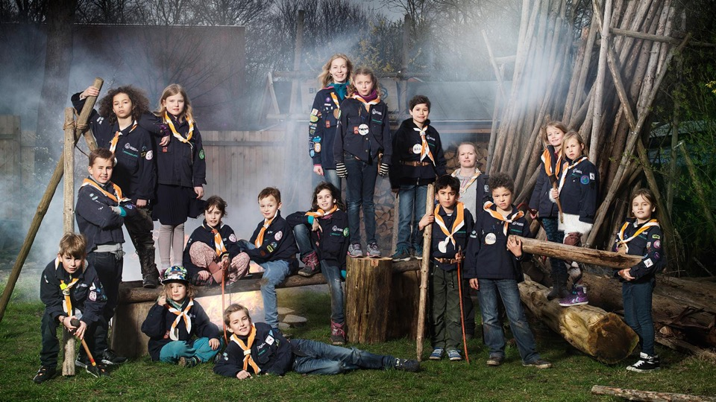
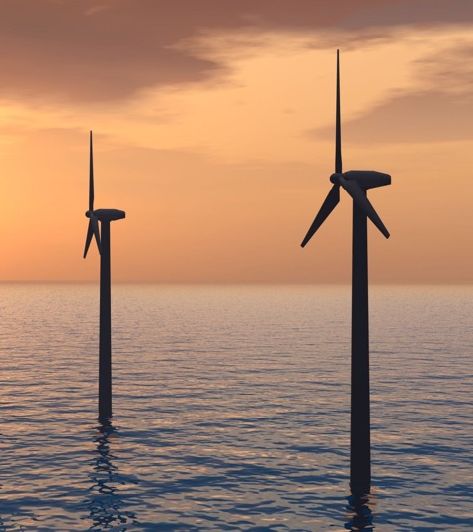
Program for i dag
Klimaets tilstand
Ungeklimarådet: Hvad er det?
Unges syn på den grønne omstilling
Vores seneste anbefalinger
Hvorfor?
Notes:
Vi har det i skolen
Grønne fællesskaber
Klimahandling er ikke noget man lærer – det er noget man gør
De bedst uddannede udleder mest
Vi siger alle, at vi gerne vil spise mindre kød – men vi gør det ikke (10-20% ved at engagere sig)
- Fællesskaber kan hjælpe
Se grøn omstilling som noget der giver mere værdi?
Vil gerne spise kød -> spise velsmagende mad -> spis lækkert grønt mad og lev også sundere
Vegetar pasta med kødsovs vs risengrød
Grønne fællesskaber giver værdi
Meget let og se ”merværdi” i natur og biodiversitet – klima er mere abstrakt
Affaldssortering er en vane

Slide 5
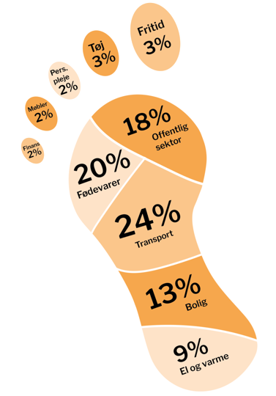
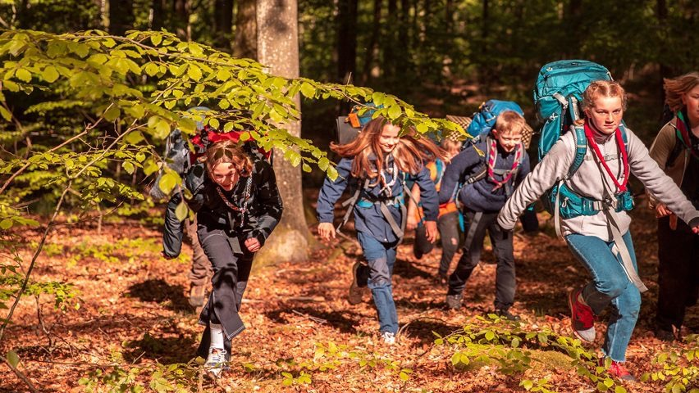
13t CO2e
Mad
Transport
Grej
Arealer
Fællesskaber
Hvordan?
Notes:
Sæt jer ned, kig på hvad I gør i dag og læg en plan

Slide 6
13t CO2e
Mad
Transport
Grej
Arealer
Fællesskaber
Hvordan?
Notes:
Sæt jer ned, kig på hvad I gør i dag og læg en plan

Slide 7
13t CO2e
Mad
Transport
Grej
Arealer
Fællesskaber
Hvordan?
Notes:
Sæt jer ned, kig på hvad I gør i dag og læg en plan

Slide 8
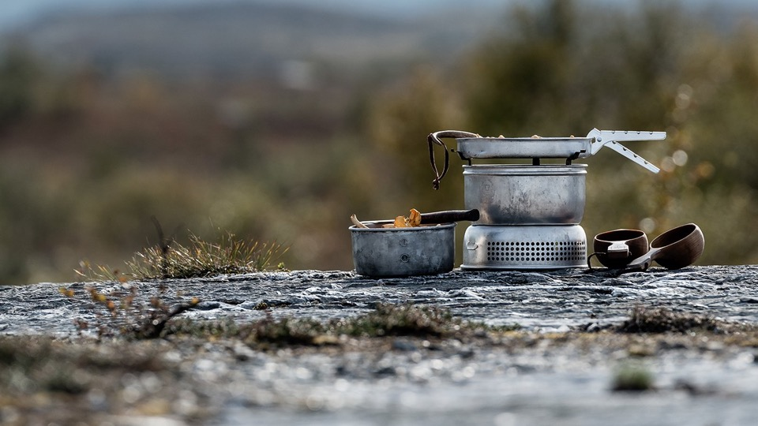
Mad
Notes:
Mad
- fra okse til svin og kylling, dr graf

Slide 9
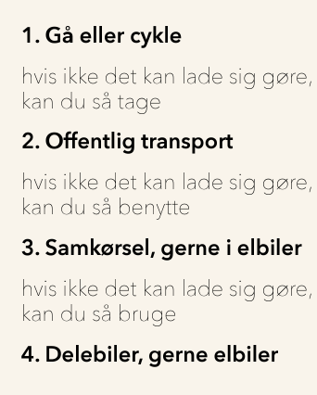
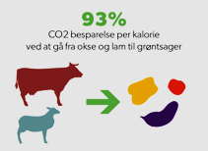
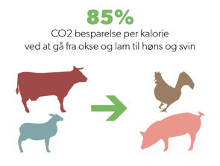
Mad
Notes:
Mad
- fra okse til svin og kylling, dr graf

Slide 10
Mad
Notes:
Mad
- fra okse til svin og kylling, dr graf

Slide 11
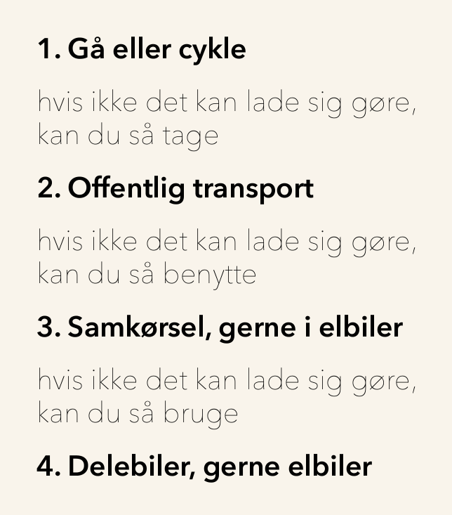
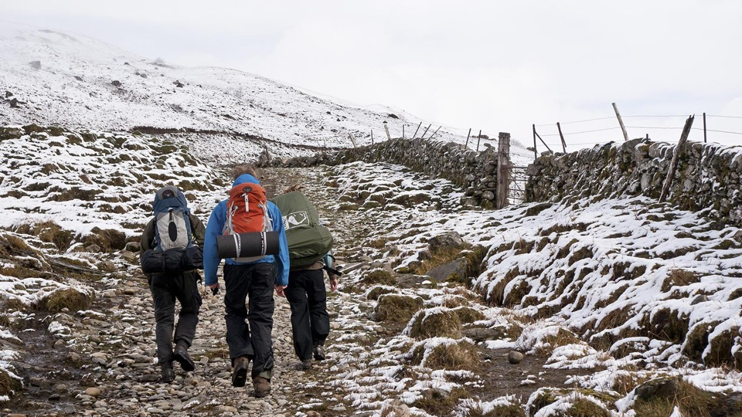
Transport
Notes:
Hjælp spejderne til at arrangere, at de cykler sammen til spejder
Kører sammen til spejder
-> Hjælper forældrene tættere på gruppen, så de også føler spejderfællesskabet

Slide 12
Transport
Notes:
Hjælp spejderne til at arrangere, at de cykler sammen til spejder
Kører sammen til spejder
-> Hjælper forældrene tættere på gruppen, så de også føler spejderfællesskabet

Slide 13
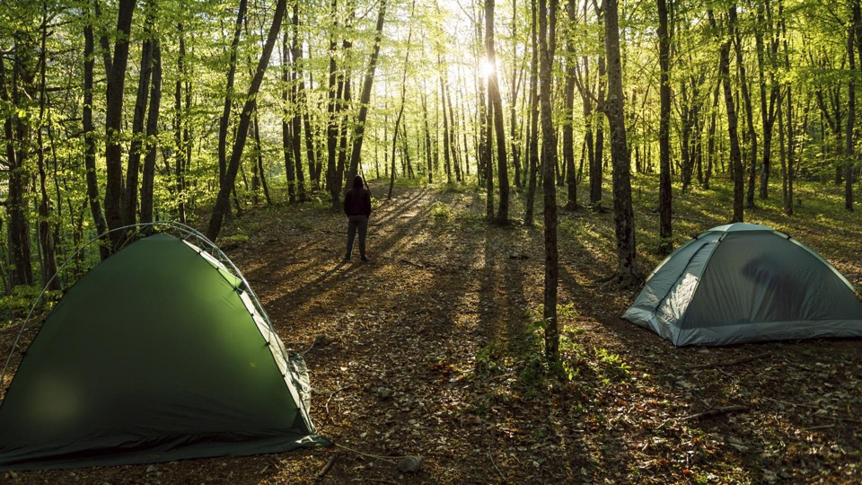
Grej
Notes:
Grej
- det vigtigste er at det holder længe
- Del ting som sjældent bruges mellem grupper – vi har et værdifællesskab, så tingene skal nok komme tilbage i ordentlig stand
- Del grej med lokalsamfundet og gør gruppen økonomisk bæredygtig

Slide 14
Grej
Notes:
Grej
- det vigtigste er at det holder længe
- Del ting som sjældent bruges mellem grupper – vi har et værdifællesskab, så tingene skal nok komme tilbage i ordentlig stand
- Del grej med lokalsamfundet og gør gruppen økonomisk bæredygtig

Slide 15
Grej
Notes:
Grej
- det vigtigste er at det holder længe
- Del ting som sjældent bruges mellem grupper – vi har et værdifællesskab, så tingene skal nok komme tilbage i ordentlig stand
- Del grej med lokalsamfundet og gør gruppen økonomisk bæredygtig

Slide 16
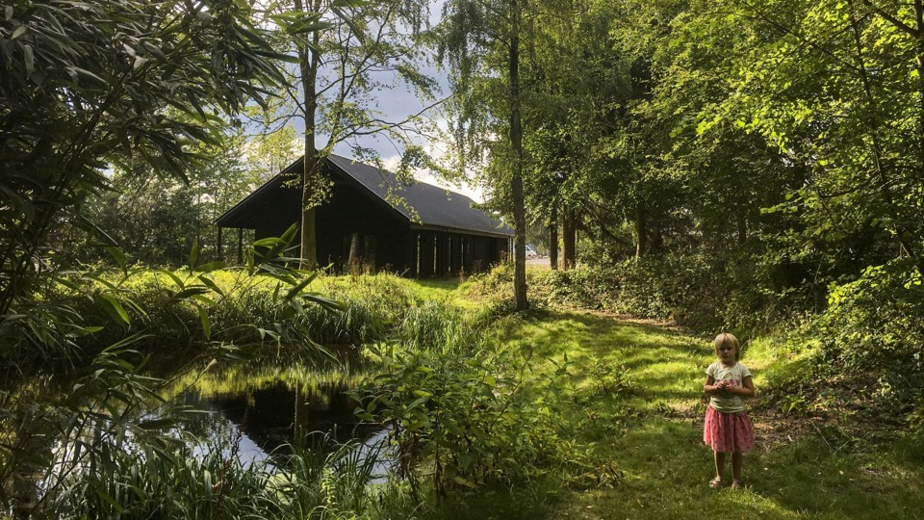
”De grønneste kvadratmeter
er dem, vi ikke bygger”
Arealer
Notes:
De mest bæredygtige kvadratmeter er dem, vi ikke bygger
- Tænk kreativt, lav aktiviteter på overdækket terrasse
- Lad andre bruge hytten
Biodiversitet i baghaven
- Skove kan godt være så små som 15m2 –
Fjernvarme, varmepumper eller solceller?
- Mange grupper har økonomi til at tænke langsigtet

Slide 17
”De grønneste kvadratmeter
er dem, vi ikke bygger”
Arealer
Notes:
De mest bæredygtige kvadratmeter er dem, vi ikke bygger
- Tænk kreativt, lav aktiviteter på overdækket terrasse
- Lad andre bruge hytten
Biodiversitet i baghaven
- Skove kan godt være så små som 15m2 –
Fjernvarme, varmepumper eller solceller?
- Mange grupper har økonomi til at tænke langsigtet

Slide 18
”De grønneste kvadratmeter
er dem, vi ikke bygger”
Arealer
Notes:
De mest bæredygtige kvadratmeter er dem, vi ikke bygger
- Tænk kreativt, lav aktiviteter på overdækket terrasse
- Lad andre bruge hytten
Biodiversitet i baghaven
- Skove kan godt være så små som 15m2 –
Fjernvarme, varmepumper eller solceller?
- Mange grupper har økonomi til at tænke langsigtet

Slide 19
”De grønneste kvadratmeter
er dem, vi ikke bygger”
Arealer
Notes:
De mest bæredygtige kvadratmeter er dem, vi ikke bygger
- Tænk kreativt, lav aktiviteter på overdækket terrasse
- Lad andre bruge hytten
Biodiversitet i baghaven
- Skove kan godt være så små som 15m2 –
Fjernvarme, varmepumper eller solceller?
- Mange grupper har økonomi til at tænke langsigtet

Slide 20
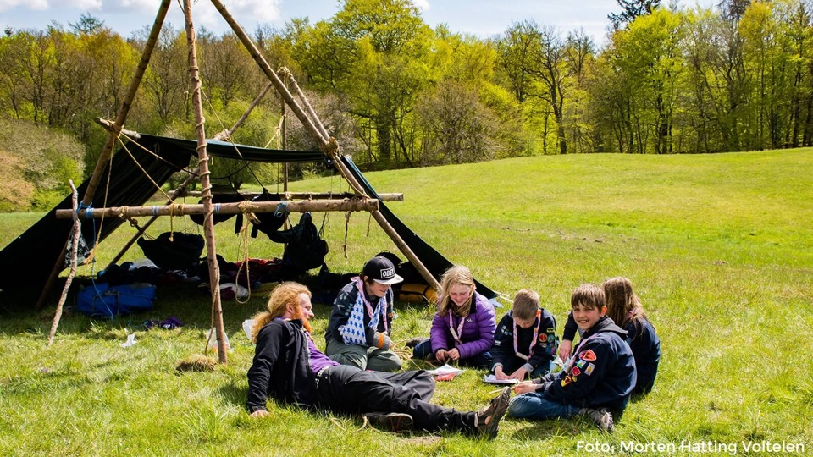
Fællesskaber
Notes:
Engager jer i lokalsamfundet
- Find selv på nye projekter og partnerskaber
- Tag initiativ til grøn energiforsyning med naboerne
- Skal gruppens midler investeres grønt gennem enten aktier eller køb af skov?
- Bytte tøj dage
- Fælles køkkenhave
Lær spejderne, at de ikke kan klare omstillingen selv. Selv

Slide 21
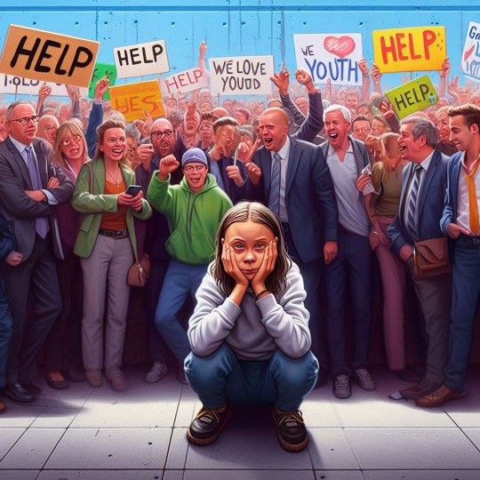
13t CO2e
9t CO2e
Sigurd S. Krabbe

